Slide 1



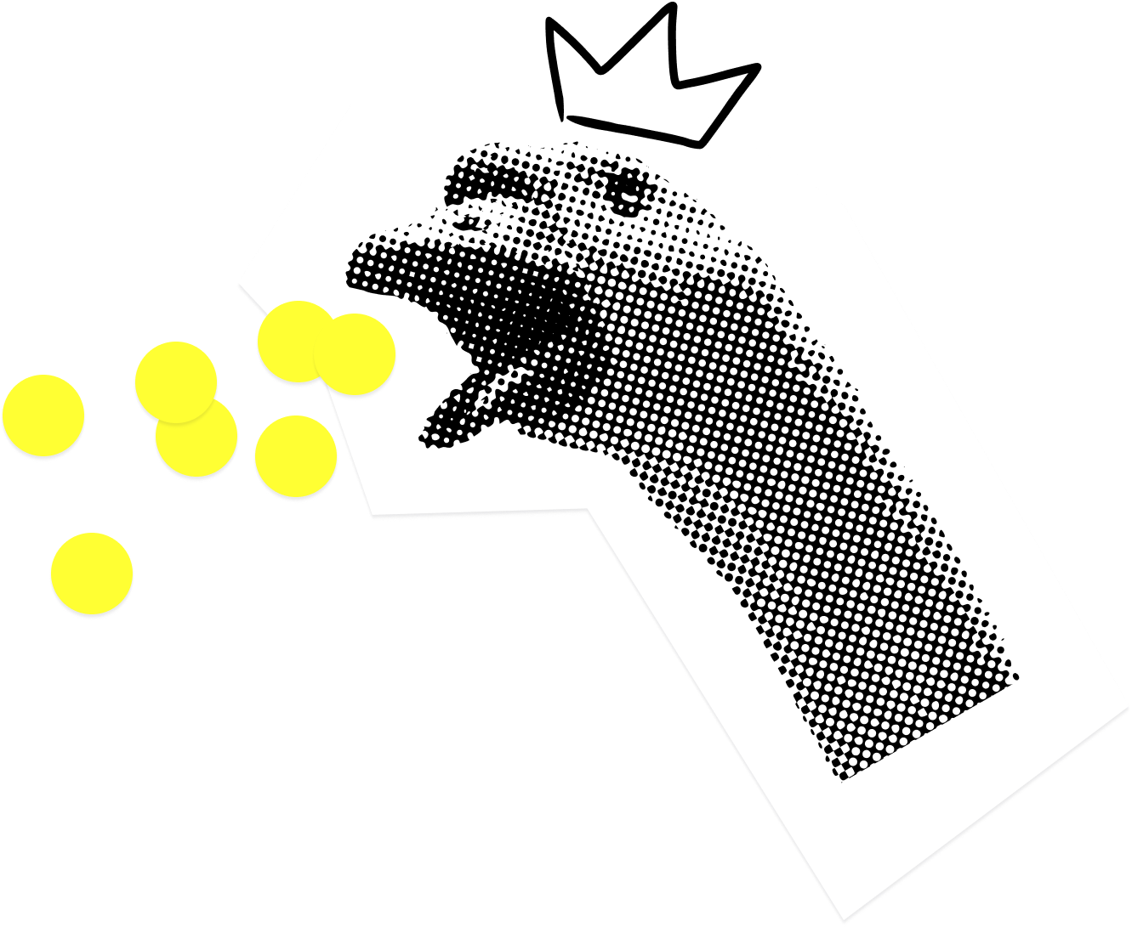
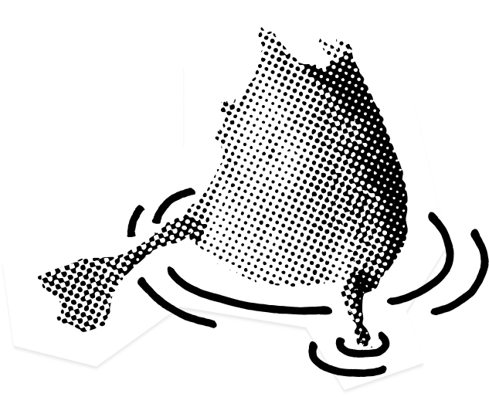









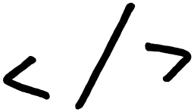


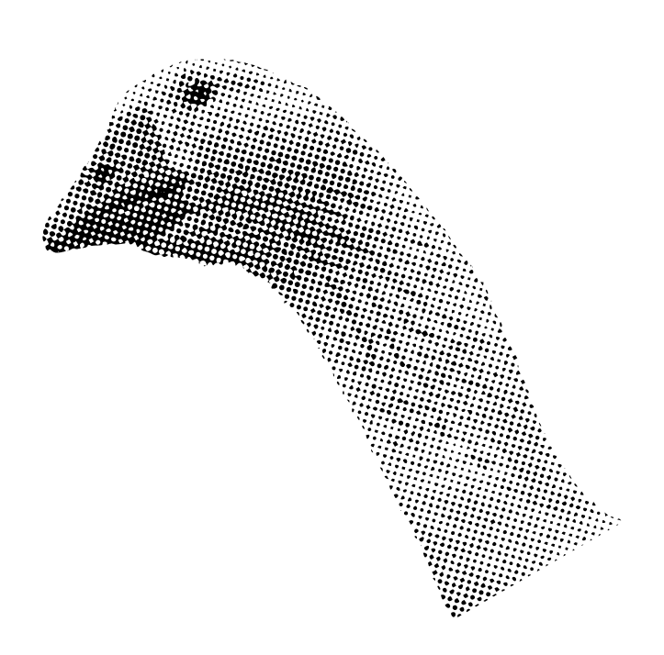

Be a silly goose!
Zoom out!
Nutzt die Sticker und Doodles auf dieser Seite für eure Präsentation.

Slide 2



Slide 3
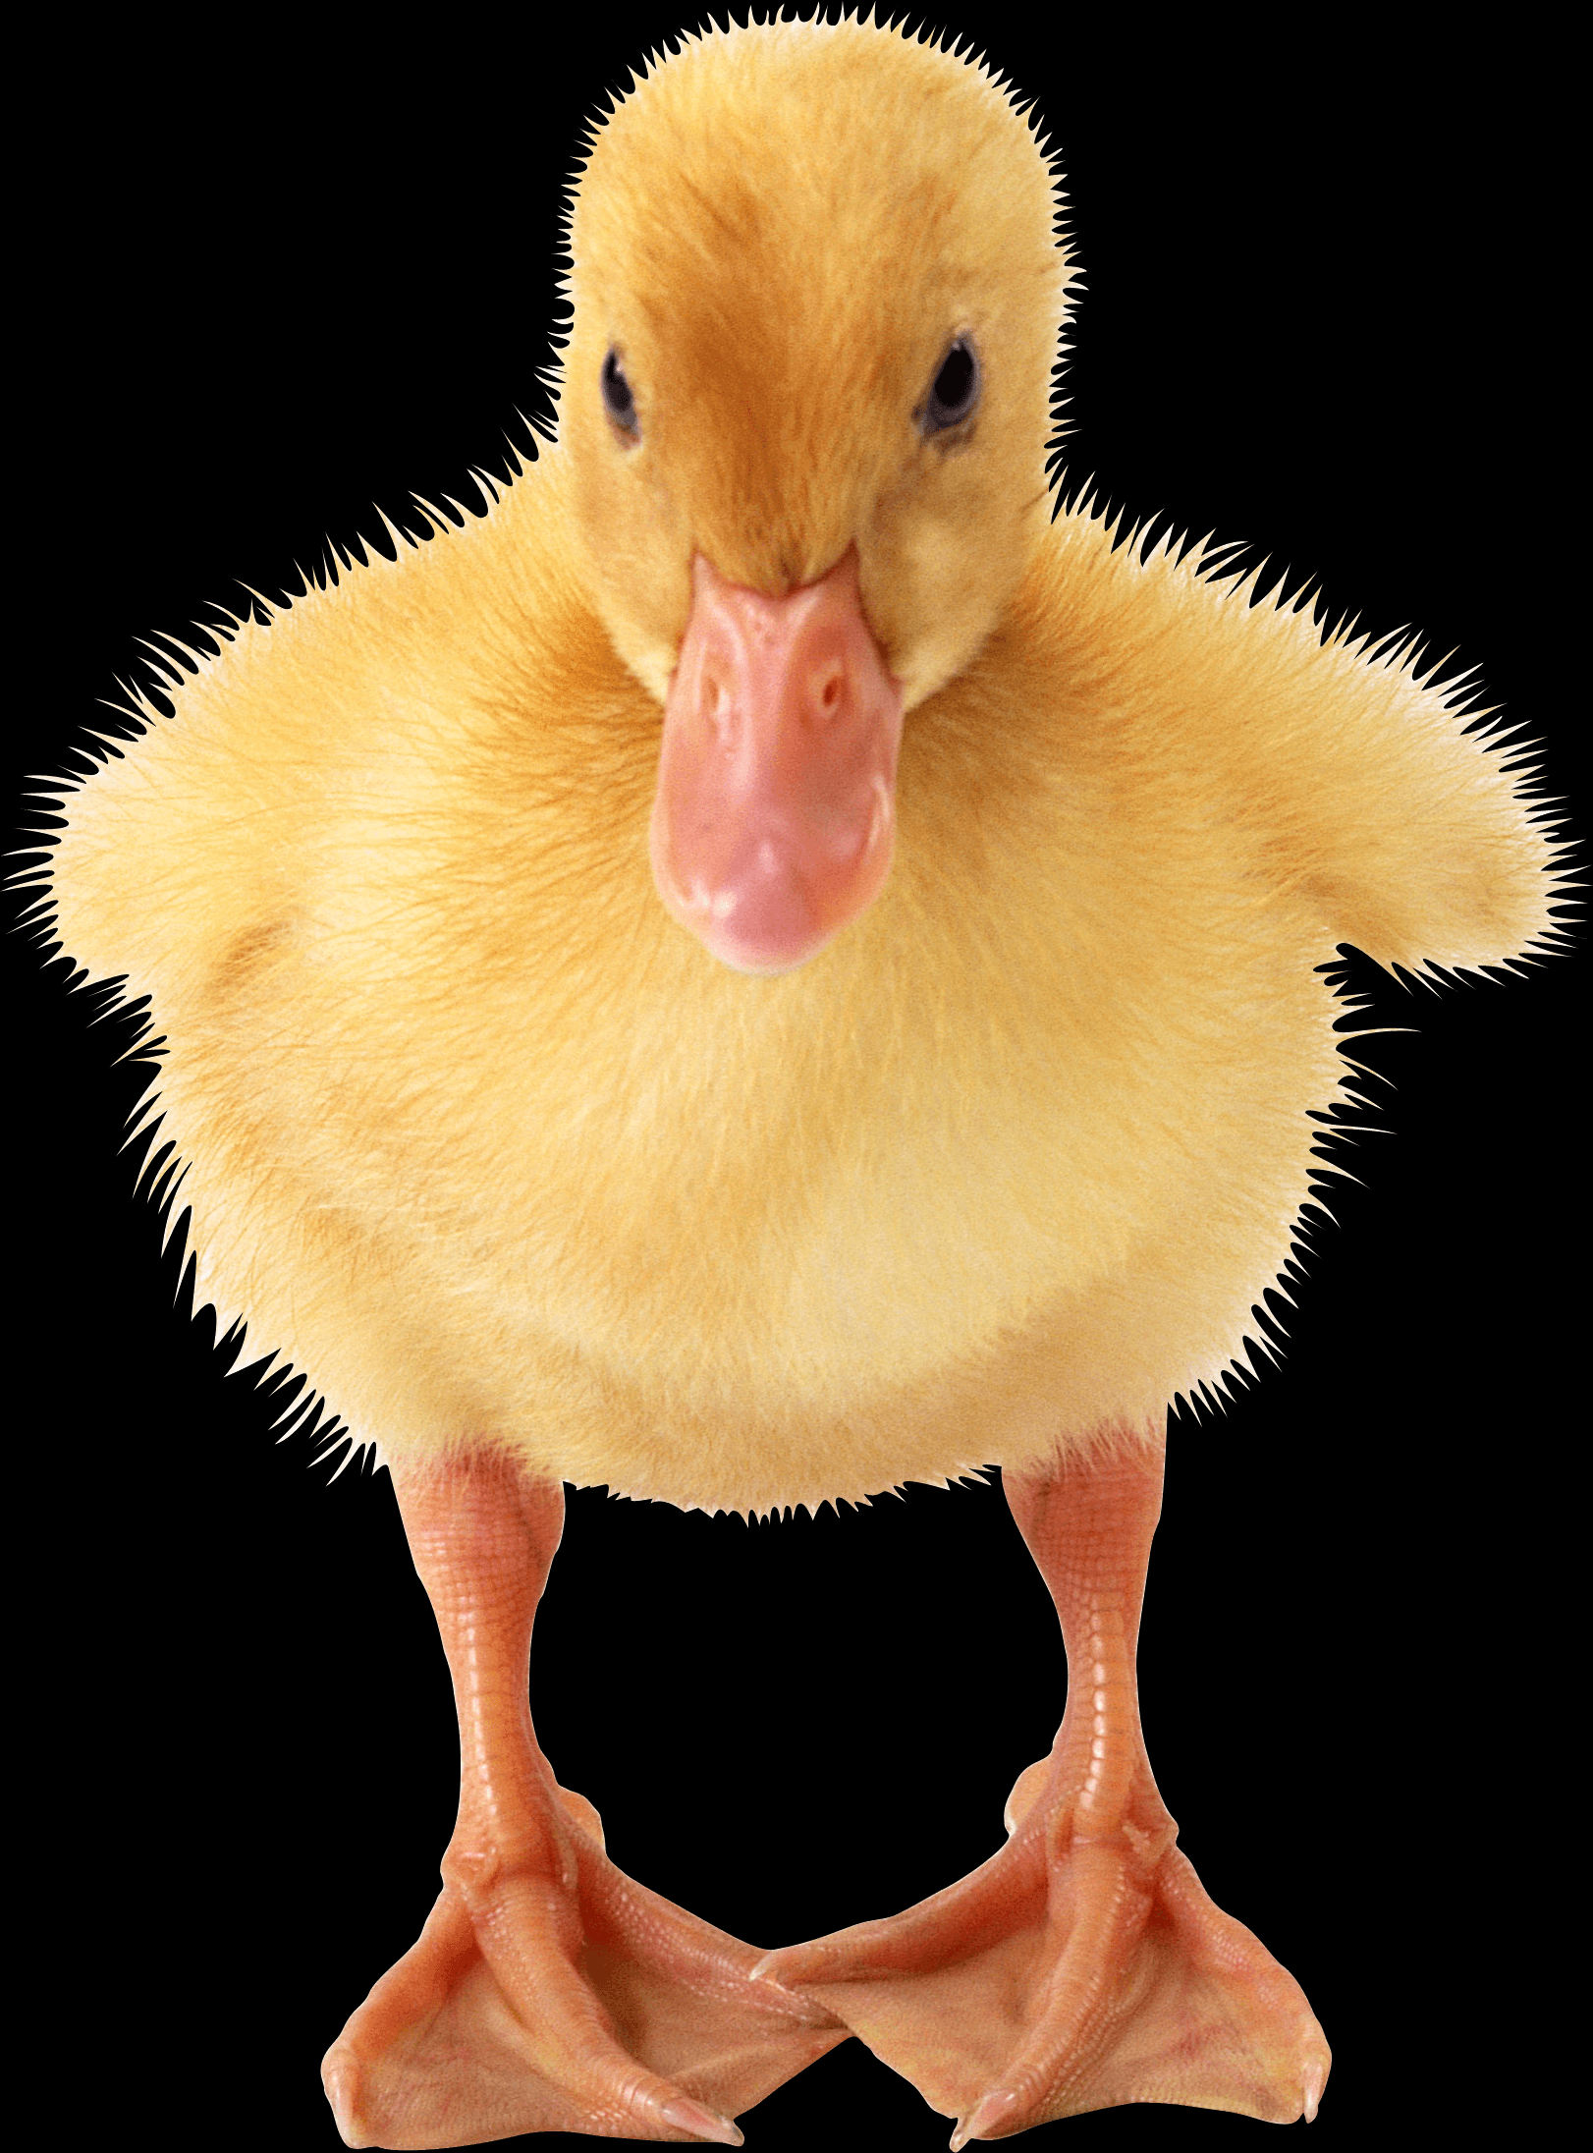
Pitch – Gruppe Delta
Problematik
Lösungsansatz
ExerciseArchive
Notes:
Bevor wir anfangen, haben wir zuerst hier ein Inhaltsverzeichnis zusammengestellt. Wir werden erstens über die gewählte Problematik reden, danach über unseren Lösungsvorschlag für diese Problematik und dann, wie wir unsere Lösung zum Leben gebracht haben. Also fangen wir an.

Slide 4
Problemstellung
Zu wenig Lernübungen
Keine Probeprüfungen
Thema ist unklar
Keine Lernziele
Notes:
Wir Wissen alle, dass diese Schule nicht einfach ist, es sollte es auch nicht sein. Aber manchmal kann es schwierig werden, sich für eine bestimmte Prüfung vorzubereiten. Sei es, dass man nicht genügend Lernübungen hat, oder keine Probeprüfung, um die eigenen Kenntnisse zu checken. Vielleicht ist das Thema unklar oder man hat keine Lernziele und ist unsicher, was alles zu diesem Thema dazugehört. Da wollten wir eine Lösung dafür finden, ein Tool, mit dem man sich von Schüler zu Schüler gegenseitig eine Hand anbieten kann und helfen sowie geholfen werden. Etwas, wo man einfach kurz eine klare Idee bekommen kann, wie und was gelernt werden muss.

Slide 5
Lösung
Übungsarchiv
Aufgaben/Probetests hochladen
Lösungen wenn Möglich
Nach Fach sortiert
Notes:
Da sind wir auf die Idee gekommen, ein Übungsarchiv zu erstellen. Eine Webseite, wo Schülerinnen und Schüler sich alte Übungsaufgaben und Probeprüfungen austauschen können. Die Idee ist grundsätzlich, dass jeder die Möglichkeit hat, Übungen, wenn möglich auch direkt mit den Lösungen dazu, hochzuladen. Um das zu machen, müsste einer einfach Fotos davon machen, angeben, für welches Fach diese Übungen sind und dann posten. Wenn Jemand dann eine Prüfung über, sagen wir mal als Beispiel, FRW hat, kann dieser einfach als Fach FRW angeben und schon hat er viele Übungen und Probeprüfungen, welche Schüler hochgeladen haben, die dieses Thema bereits hatten.

Slide 6
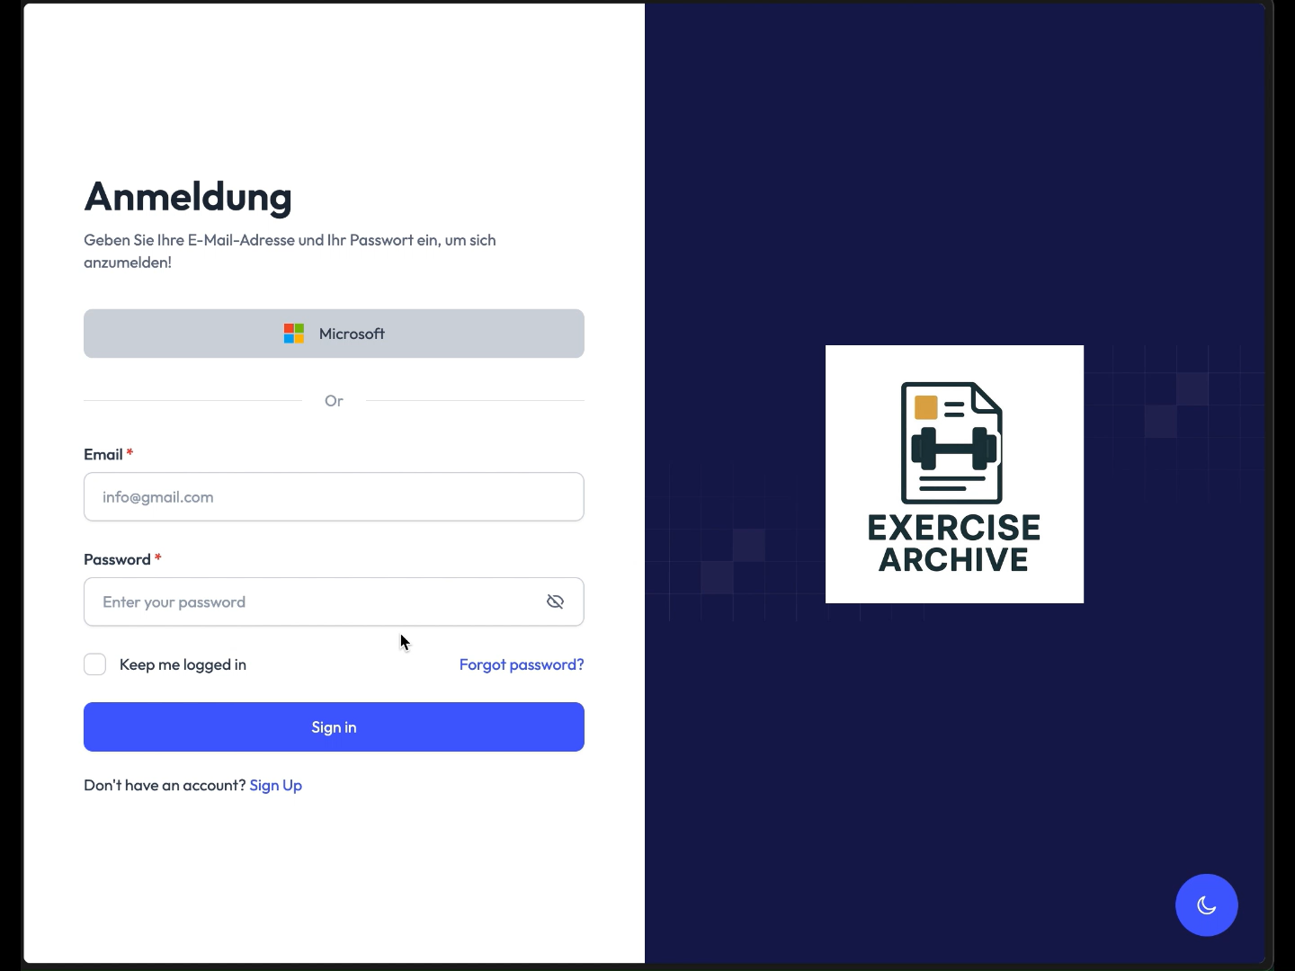
Demo Video / Oder Link Auf Live Umgebung

